Slide 1



TIẾNG VIỆT 1

Slide 2



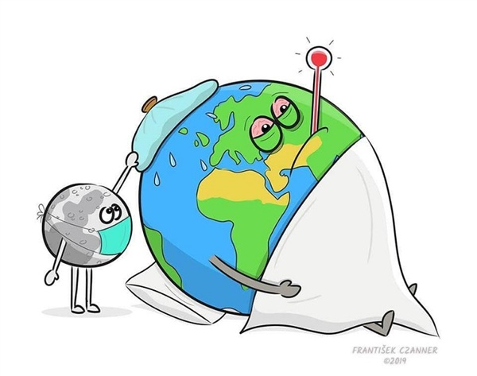



Khởi động
1
Đi tới bài học
Click vào vi khuẩn để đi tới câu hỏi.
Khi diệt hết vi khuẩn thì enter để trái đất happy xuất hiện.
Click vào mũi tên để đi tới bài học
Xem xong thầy cô xoá tex này nhé
Notes:
Click vào vi khuẩn để đi tới câu hỏi. Khi diệt hết vi khuẩn thì enter để trái đất happy xuất hiện. Click vào mũi tên để đi tới bài học

Slide 3



lá đỏ
bờ hồ
cá hố

Slide 4
le le
bờ hồ

Slide 5
Bé bị ho. Bà đã có lá hẹ.

Slide 6
Em hãy nói một câu có từ cá hố.

Slide 7


Δ; Δ;

Slide 8
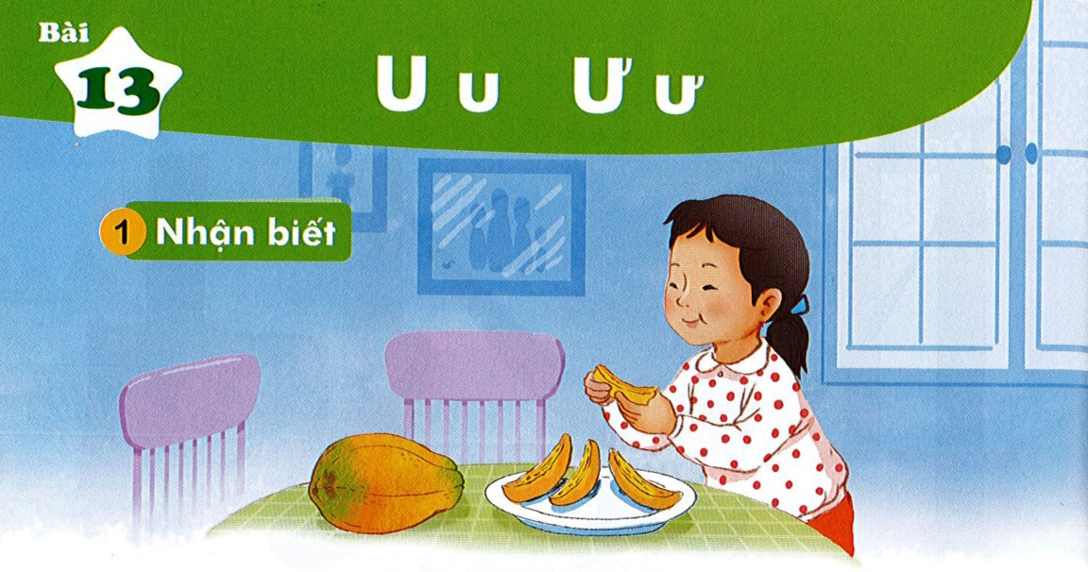

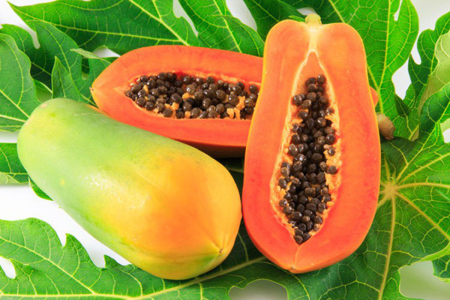
BÀI
U u Ư ư
13
Nhận biết
2
Đu đu chín ngọt lư.

̀

Slide 9
Đọc
3
u
ư
đ
u
l
ư
đủ
lừ
u
ư
u
u
u
ư
ư
ư
dù
đủ
hũ
cử
dự
lữ

Slide 10
Chào quý thầy cô. Do k biết thầy cô dạy bổ ngang hay bổ dọc nên em làm 2 slide, thầy cô dạy theo hình thức nào thì dùng slide đó nhé, Cái nào k phù hợp thì thầy cô xoá đi nhé! Hoặc thầy cô có thể để vậy cho HS đọc ngang xong rồi đọc dọc ntn cũng đc ạ.
(Đọc xong thầy cô xoá tex này đi nhé)
Yêu thương!
Đọc
3
u
ư
đ
u
l
ư
đủ
lừ
u
ư
u
u
u
ư
ư
ư
dù
đủ
hũ
cử
dự
lữ

Slide 11

So sánh
u
u
u
ư

Slide 12



Thư giãn nào!

Slide 13
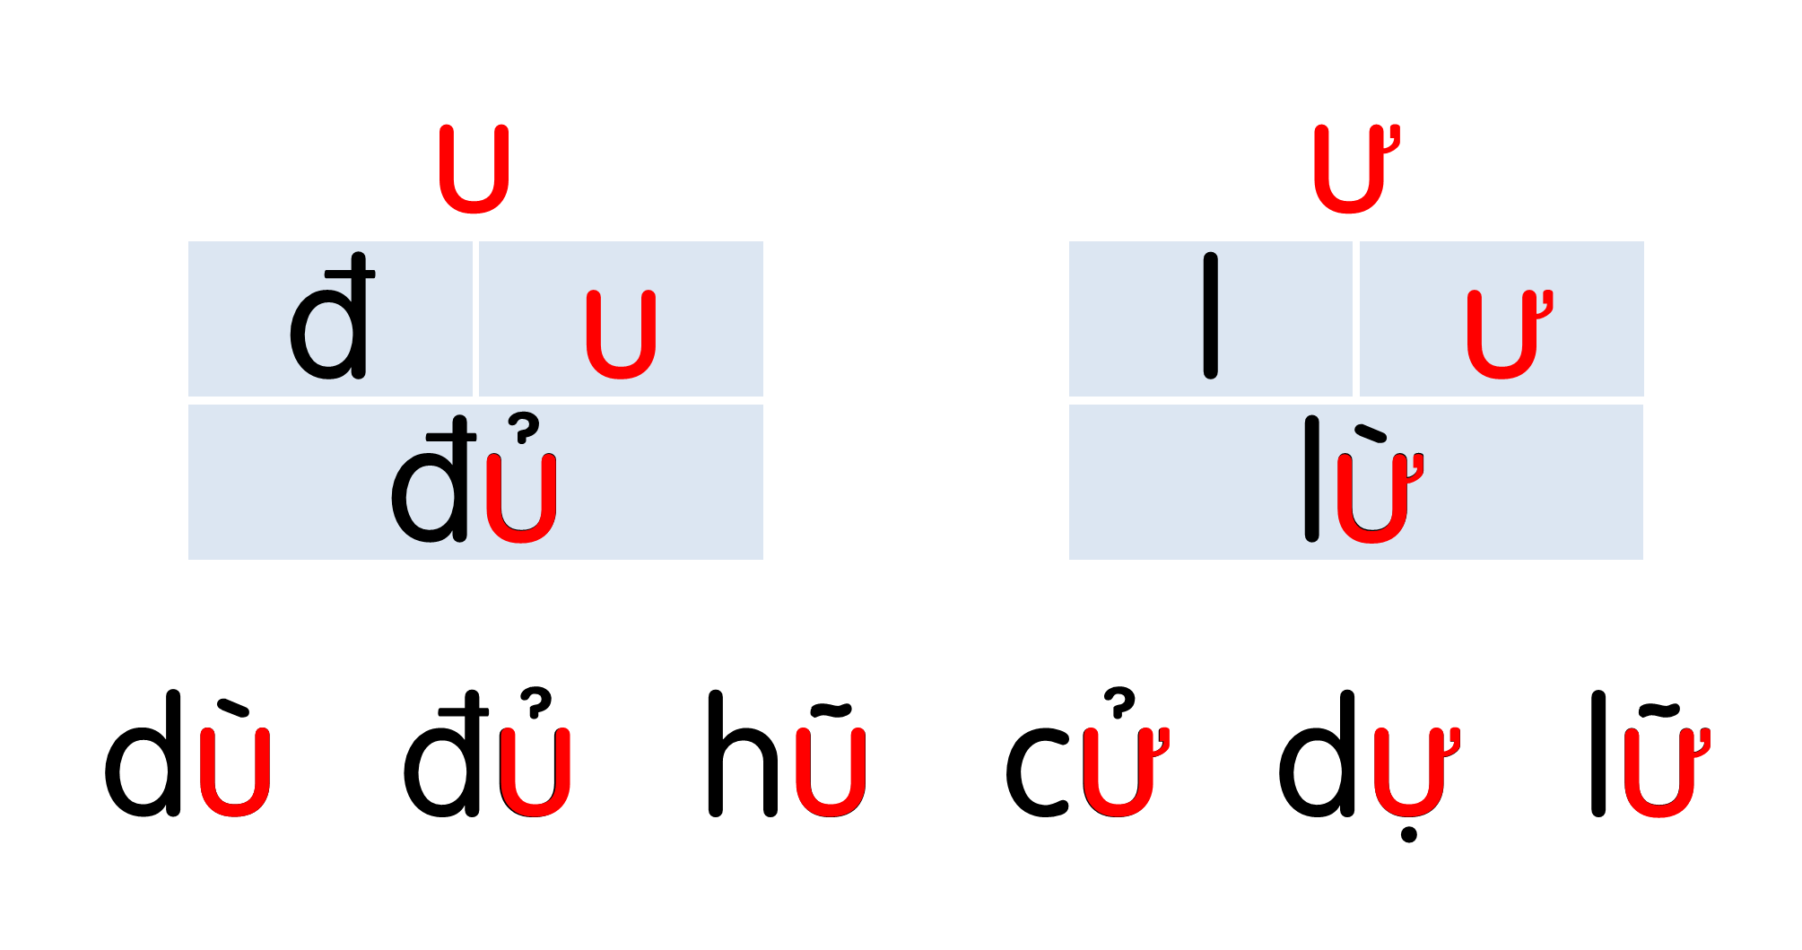
Notes:
Ôn lại

Slide 14


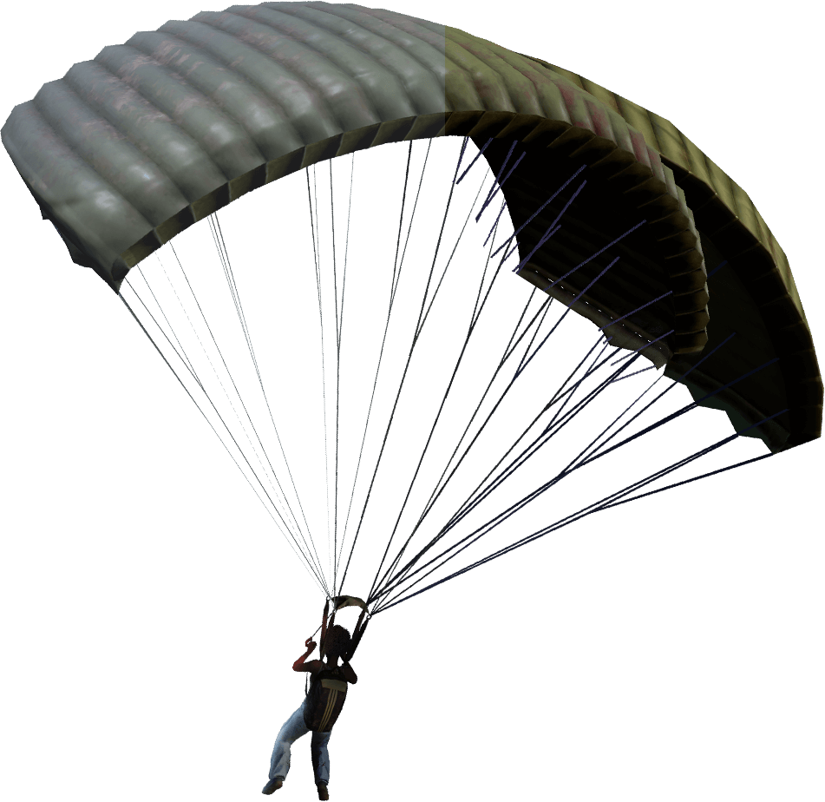
u
dù

Slide 15
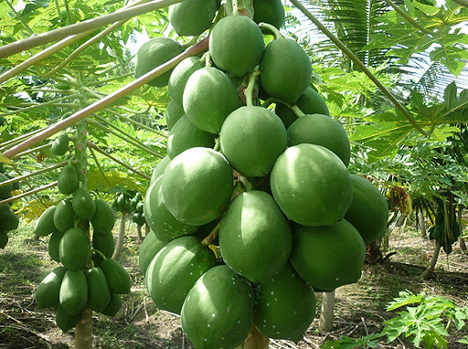
u
u
đu đủ
Notes:
GV giáo dục an toàn khi chơi trên bờ hồ

Slide 16
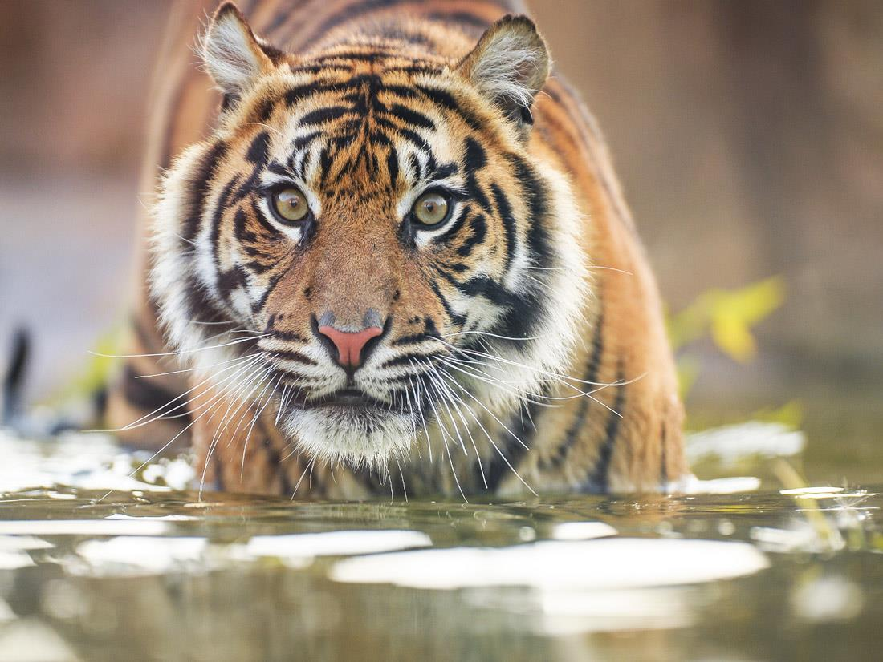
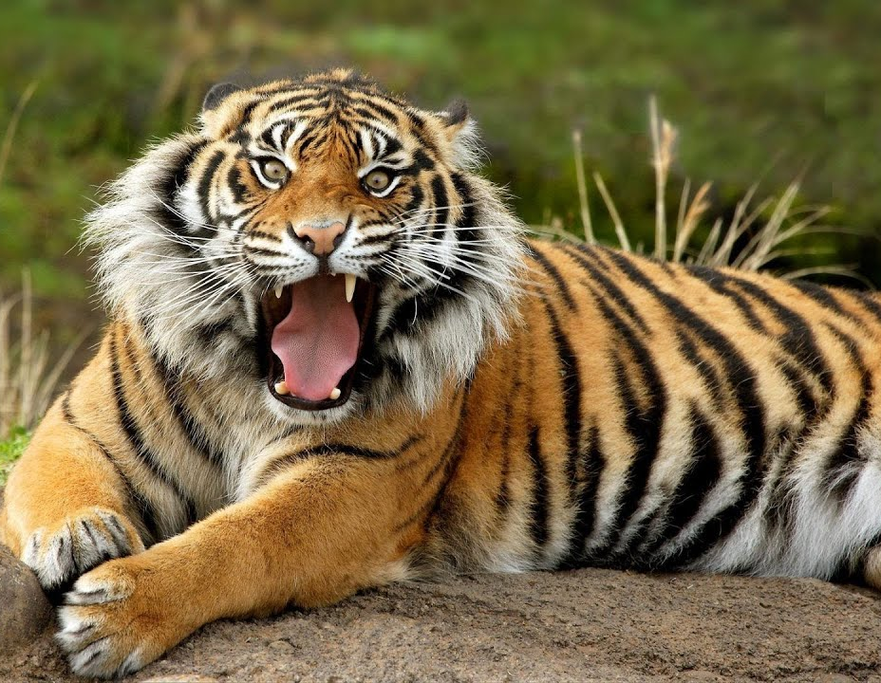
ư
hổ dữ

Slide 17
u
u
u
ư
dù
đu đủ
hổ dữ

Slide 18

u
u
u
ư
dù
đu đủ
hổ dữ

Slide 19
Hướng dẫn viết bảng
4
Ď
Ŕ

Slide 20
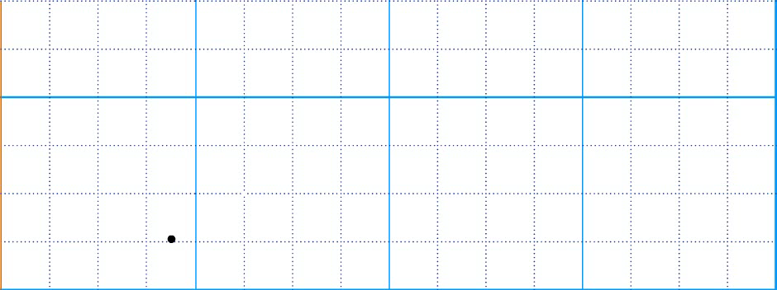

Slide 21
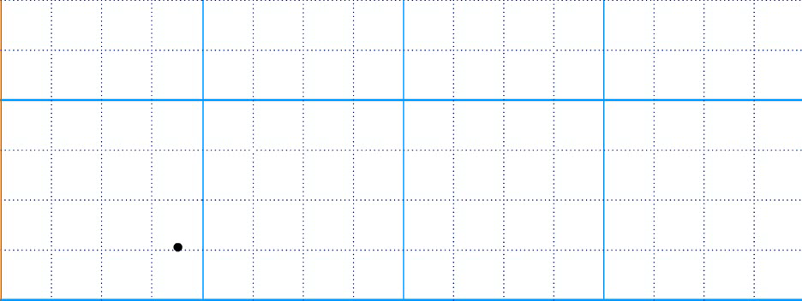

Slide 22
Viết vở
5
Ď
Ď
Ŕ
Ŕ

Slide 23
Viết vở
5
dù
hổ dữ

Slide 26
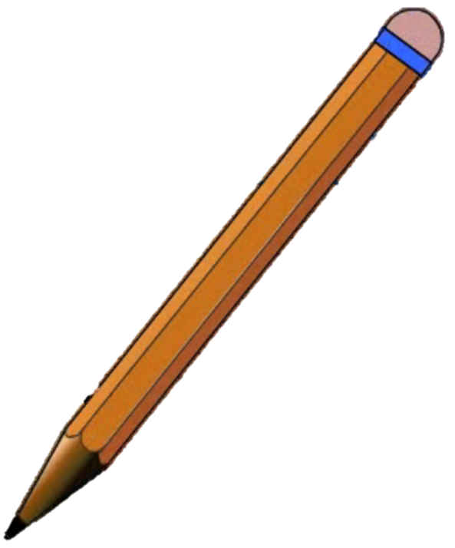
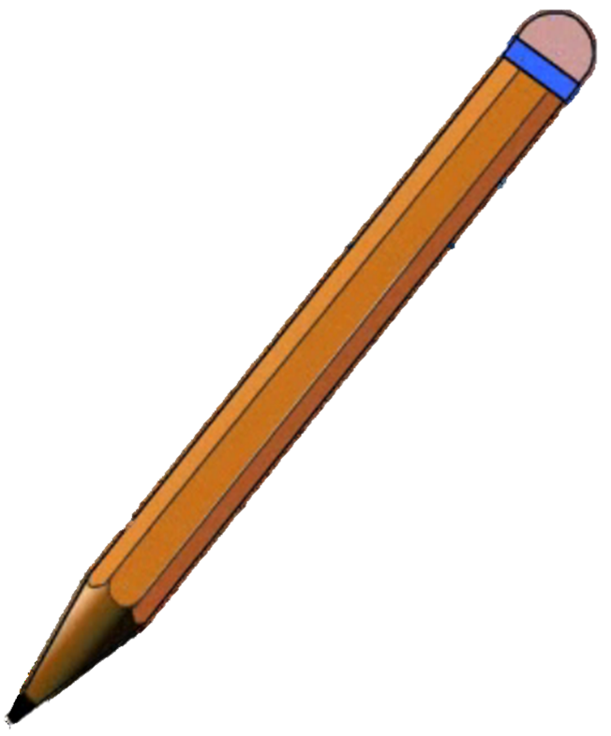
dù

Slide 27
hổ dữ

Slide 28

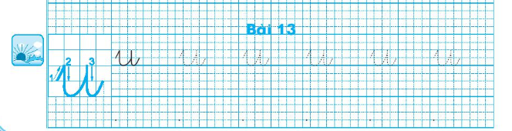
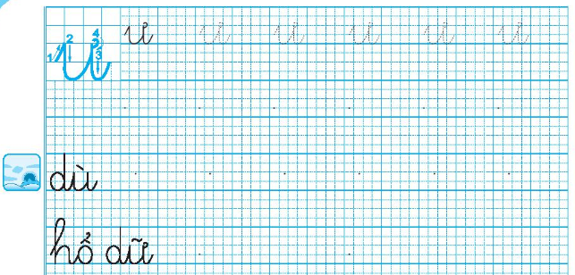
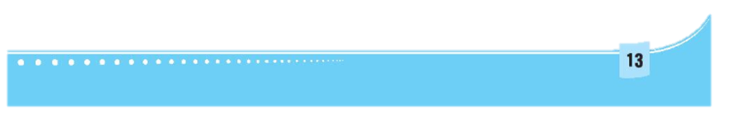

Slide 29
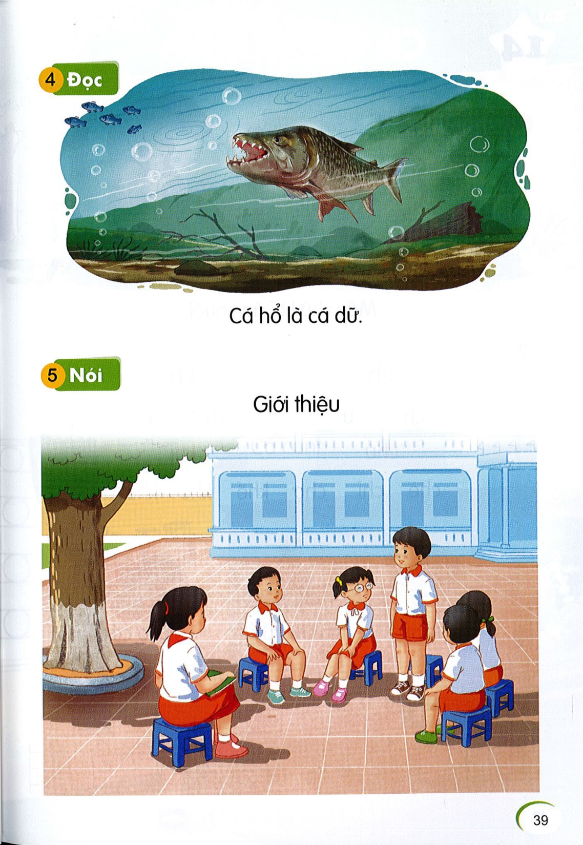
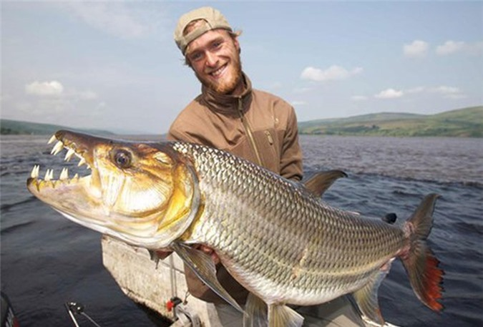
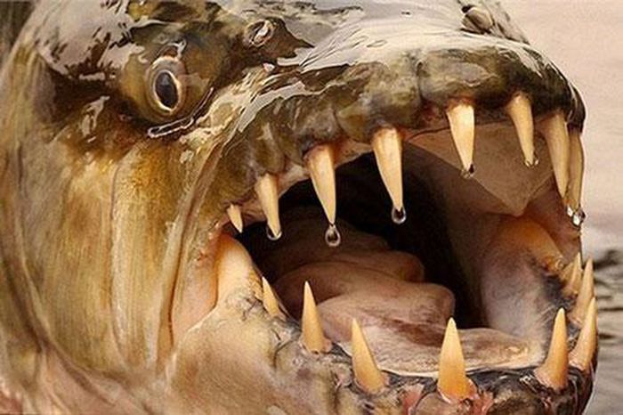
Đọc
6
ư
Cá hổ là cá dữ.
Notes:
GV chủ động hỏi để khai thác nội dung nhé!

Slide 30
dữ

Slide 31

ư
Cá hổ là cá dữ.

Slide 32
Nói
7
Giới thiệu

Slide 33


Slide 34
ư
Cá hổ là cá dữ.

Slide 35
Dặn dò

